Slide 1
Tensorflow e Keras

Slide 2
Tópicos
O que é o Tensorflow?
Modelo de Execução do TensorFlow
Código de Exemplo
O que é o Keras?
Código de Exemplo
Desafio!
Conclusão

Slide 3

O que é o TensorFlow?
O que é?
O TensorFlow é uma framework de código aberto liberada pelo Google em Novembro de 2015 e alcançou a versão 1.0 em Fevereiro de 2017, e vem se tornando a biblioteca padrão para o desenvolvimento em Deep Learning e aplicações de Inteligência Artificial. O TensorFlow foi construído para ser flexível, eficiente, extensível e portável. Nasceu do DistBelief, outra ferramenta para Deep Learning em larga escala do Google. TensorFlow, como o nome indica, é uma estrutura para definir e executar cálculos envolvendo tensores. Um tensor é uma generalização de vetores e matrizes para dimensões potencialmente mais altas. Internamente, o TensorFlow representa os tensores como matrizes n-dimensionais dos tipos de dados base.
3
Link da referência: http://datascienceacademy.com.br/blog/o-que-e-o-tensorflow-machine-intelligence-platform/
https://www.tensorflow.org/guide/tensor

Slide 4
Modelo de Execução do TensorFlow
Com a versão atual do TensorFlow, você escreve código para construir um grafo computacional e, em seguida, executa-o. O grafo é uma estrutura de dados que descreve completamente a computação que você deseja executar. Isso tem muitas vantagens:
É portátil, já que o grafo pode ser executado imediatamente ou salvo para uso posterior, e pode ser executado em várias plataformas: CPUs, GPUs, TPUs, assim como dispositivos móveis e embarcados. Além disso, ele pode ser implementado em produção sem depender de nenhum código que criou o grafo, apenas o tempo de execução necessário para executá-lo.
É transformável e otimizável, pois o grafo pode ser transformado para produzir uma versão mais otimizada para uma determinada plataforma. Além disso, otimizações de memória ou computação podem ser realizadas e compensações feitas entre elas. Isso é útil, por exemplo, no suporte à inferência móvel mais rápida após o treinamento em máquinas maiores.
As APIs de alto nível do TensorFlow, em conjunto com os grafos computacionais, permitem um ambiente de desenvolvimento rico e flexível e poderosos recursos de produção no mesmo framework.
Link da referência: http://datascienceacademy.com.br/blog/o-que-e-o-tensorflow-machine-intelligence-platform/

Slide 5
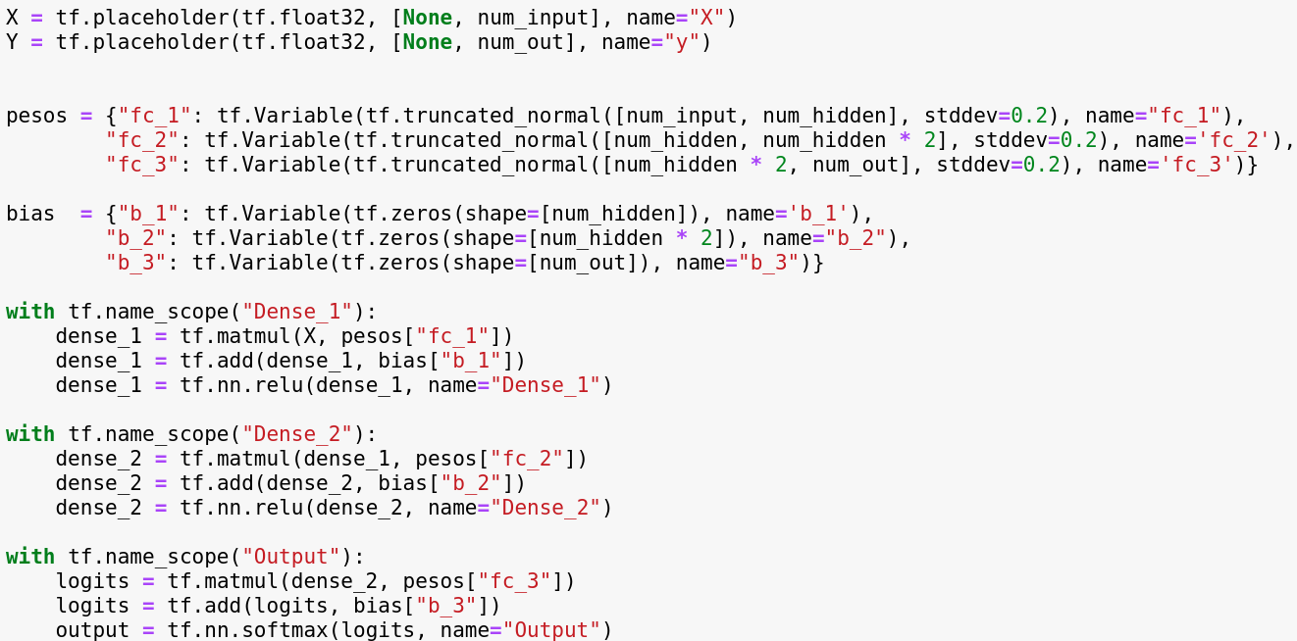
Código de Exemplo

Slide 6

O que é o Keras?
O que é?
O Keras é uma API de alto nives para modelagem de redes neurais, é escrito em Python e capaz de rodar por cima do TensorFlow, CNTK ou Theano. Ele concentra em ser facil de usar, modular e flexivel. Foi desenvolvido como parte do esforço de pesquisa do projeto ONEIROS (Sistema Operacional de Robô Inteligente Neuro-Eletrônico Aberto).
Em 2017, a equipe do Google TensorFlow decidiu apoiar o Keras na biblioteca principal do TensorFlow.
Link da referência: https://keras.io/

Slide 7
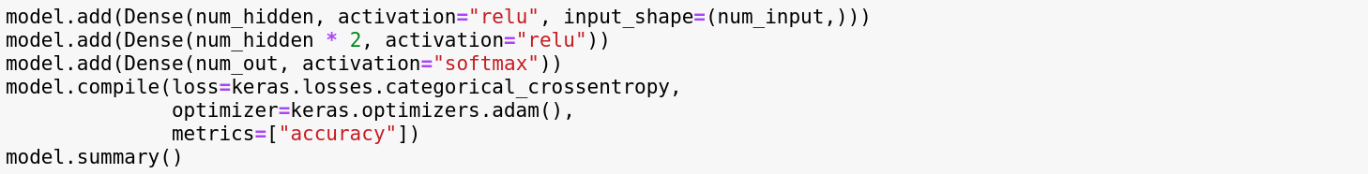
Código de Exemplo

Slide 8
Desafio
O desafio será a modelagem de uma rede neural utilizando LSTM com TensorFlow!
Dataset – O dataset é um conjunto de registros climáticos da temperatura da superfície da Terra. Contém dados médios, máximos, mínimos e intervalo de confiança da temperatura global em graus Celsius. Foi separado em dois dataframe, um será para que possa utilizar no treinamento e validação, e o outro para o teste.
Desafio - O desafio será sobre modelagem, o foco não será nos resultados obtidos, mas no seu raciocínio na modelagem da rede. Deve ser feito em TensorFlow, aqueles que optarem por realizá-lo com Keras terão suas notas reduzidas para 40% do total.
Prazo – dia 15/02, ou dia 20/02 com redução de 20% da nota.
Link de acesso: https://github.com/DiegoCrassus/TreinamentoHackathon
Enviar para: diegocrassus@gmail.com

Slide 9
Obrigado!!! Dúvidas?

